Slide 1
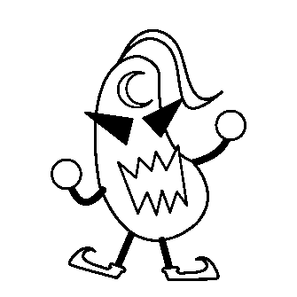
カンピロバクタ― ぬりえ
とくちょう：おにくがすき、ねつによわい、かんそうによわい
はやさ：たべてから１にち～７にちくらいでぐあいがわるくなる
しょうじょう：げり、ふくつう、はつねつ、ずつう
★やっつけるほうほう
・とりにくのさしみや、たたきをたべない
・おにくはなかまでしっかりかねつ（やいたり、ゆでたり）する
・なまのおにくにさわったてはしっかりあらう
・おにくをきったほうちょう、まないたはあらったあとに
しっかりかわかす
岸和田保健所 衛生課 令和８年７月作成

